Slide 1
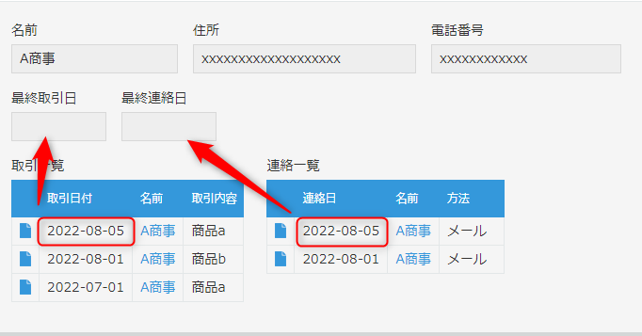
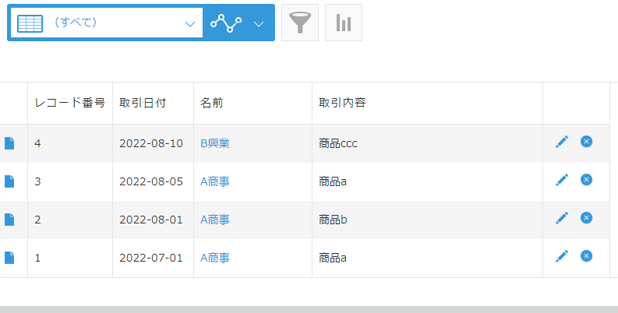
Kintone アプリ間日付入力
アプリ間で日付を転記するスクリプトまたはプラグインを作成して頂きたい。
アプリ構成
① 取引先マスター (会社ごとに1レコード)
② 取引管理 (取引ごとに1レコード)
③ 連絡管理 (連絡ごとに1レコード)
②③のアプリは①の会社名をルックアップしています。
① 取引先マスター
取引管理アプリでA商事と最後に取引したレコードの日付を取引先マスターの最終取引日に自動入力したい
同じく、連絡管理アプリのA商事との最終連絡日を取引先マスターの最終連絡日に自動入力したい
② 取引管理

Slide 2
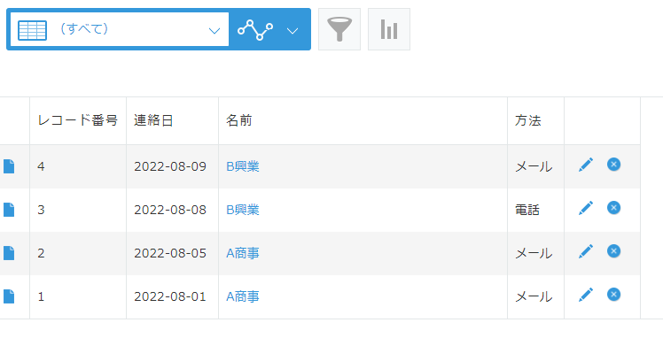
③ 連絡管理
上記のアプリは説明用に作成したもので、実際に運用するアプリはすでに存在している別物になります

